Slide 1


UCE
Projeto Integrador
Landing Page
AGATHA LAVIGNE ALVES
ANNA CLARA PEREIRA
CAROLINE DE MORAIS FERRACIOLI
LARISSA OLIVEIRA DOS SANTOS
MARIA EDUARDO PARO DA SILVA

Slide 2
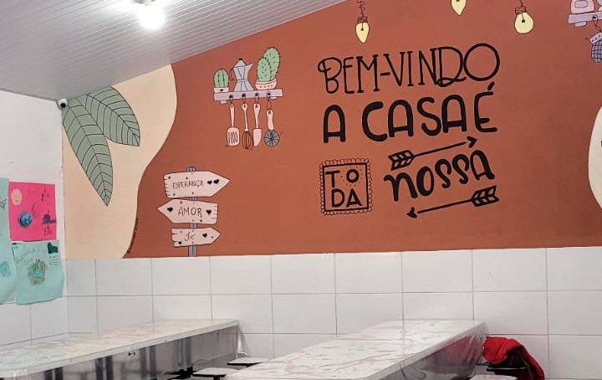
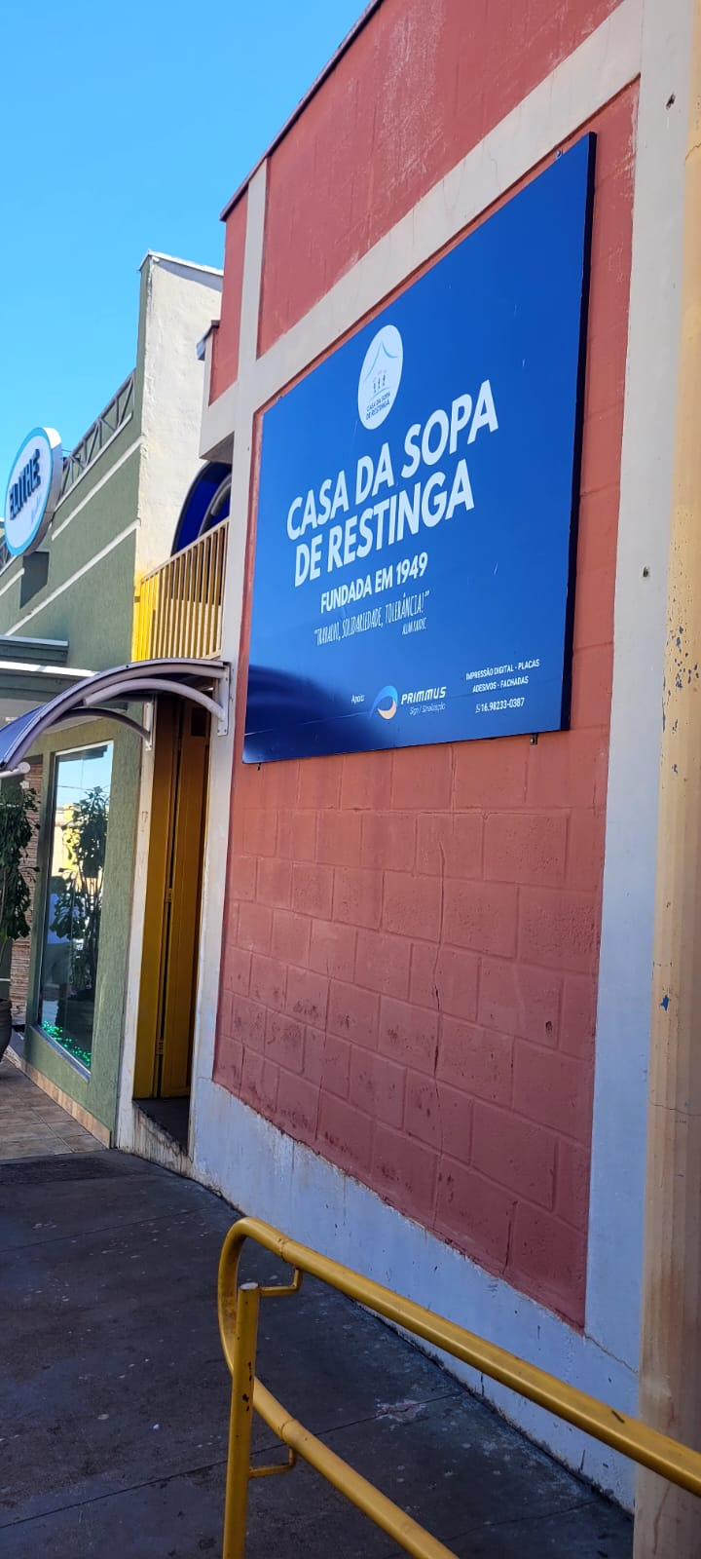
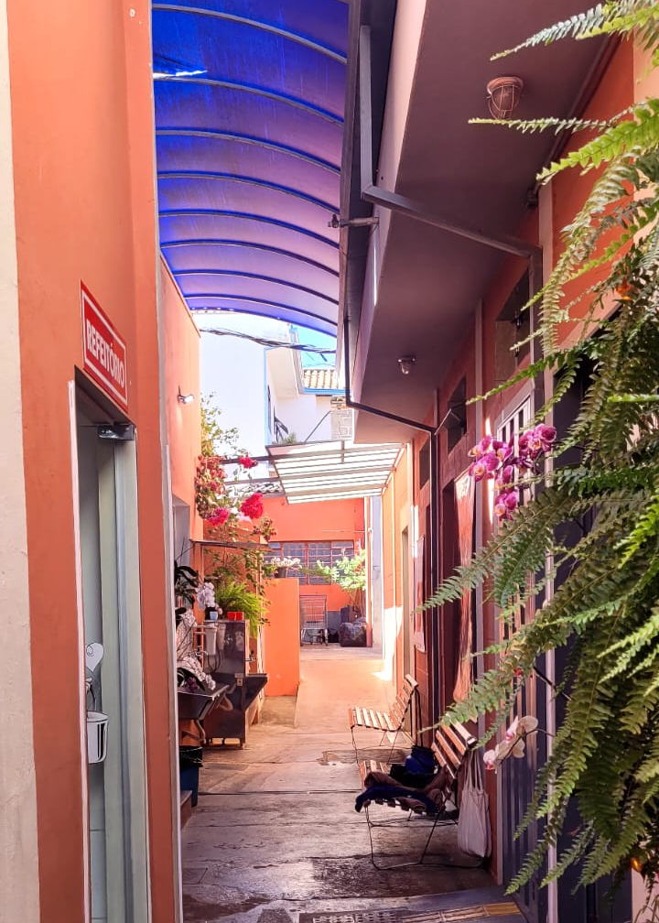
Casa da Sopa de Restinga
Desde 1949
Oferece café da manhã e lanches para crianças atendidas durante o dia
Ao finais de semana, distribuem almoço para a população
Atendimento dentário para crianças de 5 a 12 anos
Biblioteca publica
Diversos cursos, oficinas e atividades

Slide 3


Visibilidade e Estoque
Problema:
Baixa vibilidade: poucos voluntarios e doações
Além de falta de controle de estoque para a produção das marmitas/lanches/sopa
Solução:
Landing Page:
Página personalizada;
Navegação intuitiva;
Visibilidade para doação e voluntários.
Sistema de Estoque – Stoq:
Entrada, saída e controle de alimentos;
Histórico;
Cadastramentos dos produtos simples mas eficaz.

Slide 4


Obrigada!
Análise e Desenvolvimento de Sistemas
Projeto UCE
Nov/25

